Slide 1
Тұлғааралық қатынас және топаралық қарым қатынас психологиясы
....

Slide 2

Жоспар:
Қарым-қатынас мазмұны, қызметтері
Қарым – қатынас түрлері, формалары
Топ және ұжым. Оның түрлері
Ұжымдағы тұлға аралық қарым – қатынастар

Slide 3
Тұлғаның қалыптасуының ең маңызды факторларының бірі қарым - қатынас болып табылады. Қарым– қатынас тұлғаның дамуында маңызды орын алатынын психологтардың В.Г.Ананьев, А.А.Бодалев, Л.С.Выготский, А.Н.Леонтьев, Б.Ф.Ломова, А.Р.Лурья, В.Н.Мясищев, А.В.Петровскийдің еңбектерінде өз дамуын тапқан. И.А.Зимняяның айтуынша қарым – қатынас XX ғасырды қамтитын жас мәселе, егер Ежелгі Греция мен Ежелгі Римде ораторлық өнер, риторика, эвристика және диалектика саласында зерттелінсе, қазіргі кезде қарым -қатынас мәселесі философия, әлеуметтану, әлеуметтік лингвистика, психолингвистика, әлеуметтік психология, жалпы психология, педагогика, педагогикалық психология салаларында зерттелінуде.

Slide 4
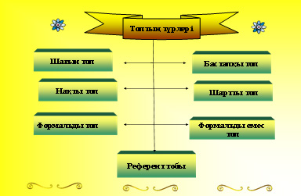

Slide 5
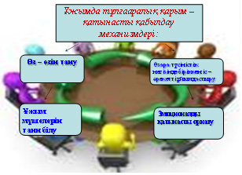
Өзін - өзі тану
Өзара түсіністік негізінде бір - бірне әрекет жасау
Ұжымды тани білу
Эмоционалды қалыпты орын алу

Slide 6


Slide 7


Slide 8
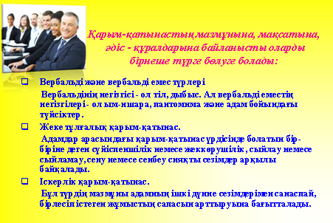

Slide 9
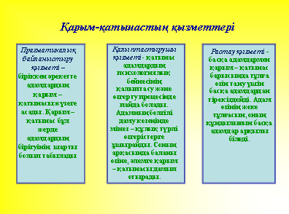

Slide 10
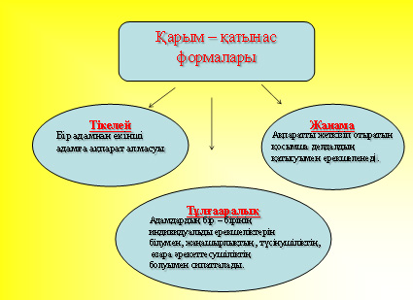

Slide 11
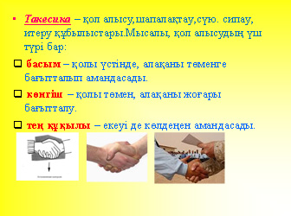

Slide 12


Slide 13


